Slide 1
Региональная общественная организация «Ассоциация учителей иностранных языков» г. Москвы в составе РОО "Единая независимая ассоциация педагогов"
Деятельность отделения «Французский язык» ассоциации учителей иностранных языков РОО ЕНАП. Достижения и проблемы.
Алемайкина Яна Леонидовна,
член координационного совета Ассоциации,
руководитель направления «Французский язык»

Slide 2
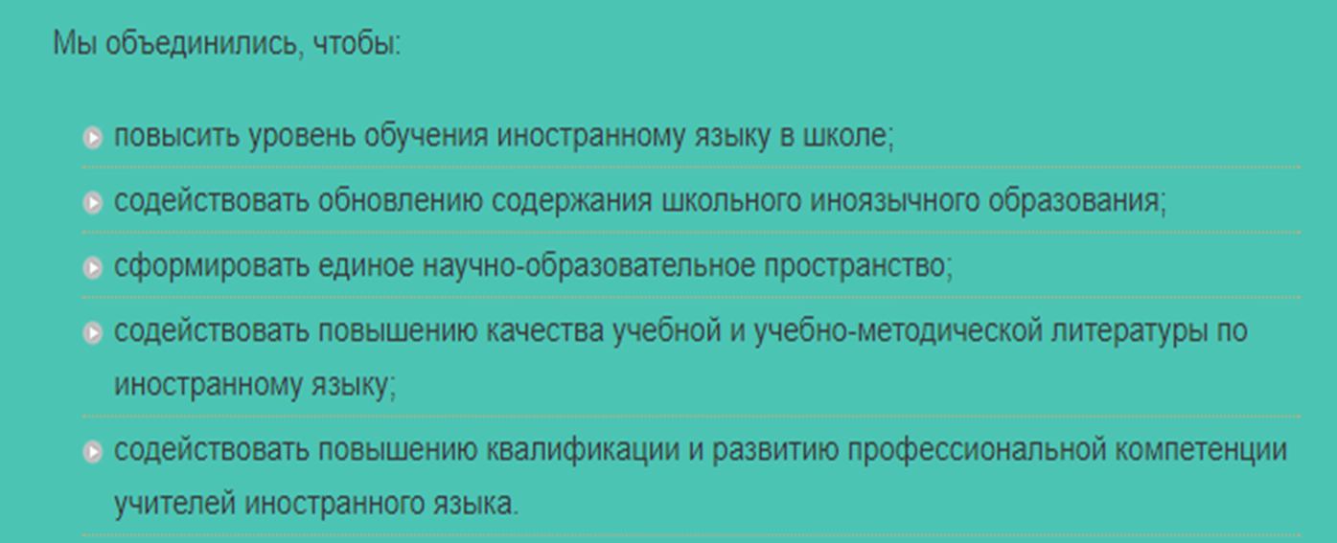

Slide 4
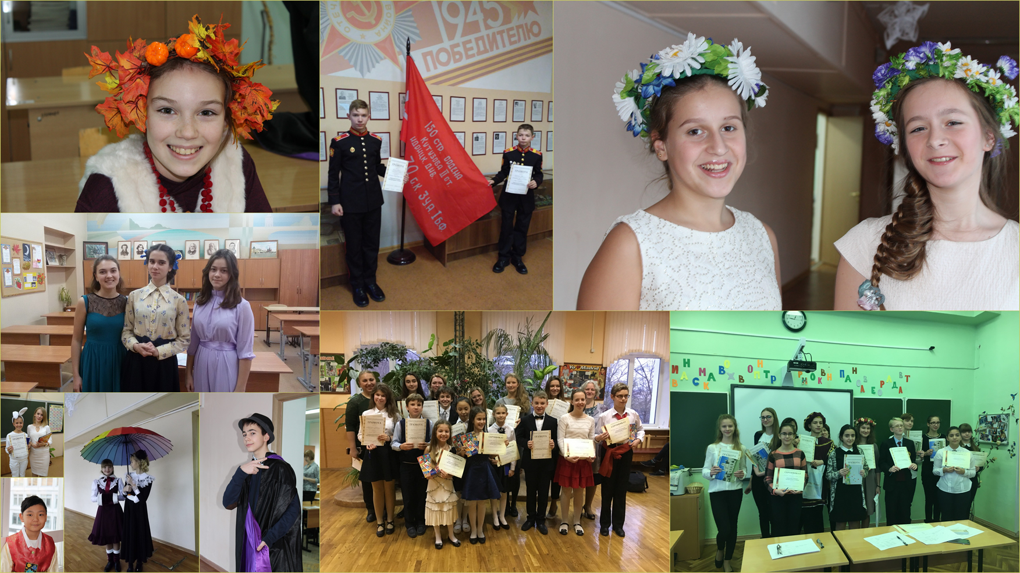
ГОРОДСКОЙ КОНКУРС "ЛИТЕРАТУРНАЯ ГОСТИНАЯ"

Slide 5
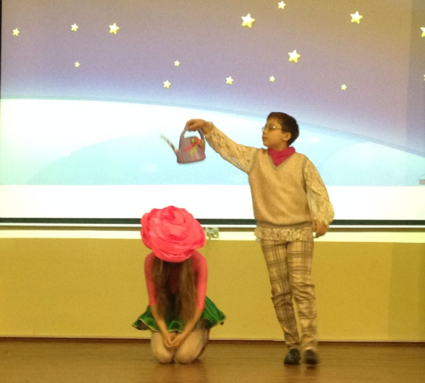
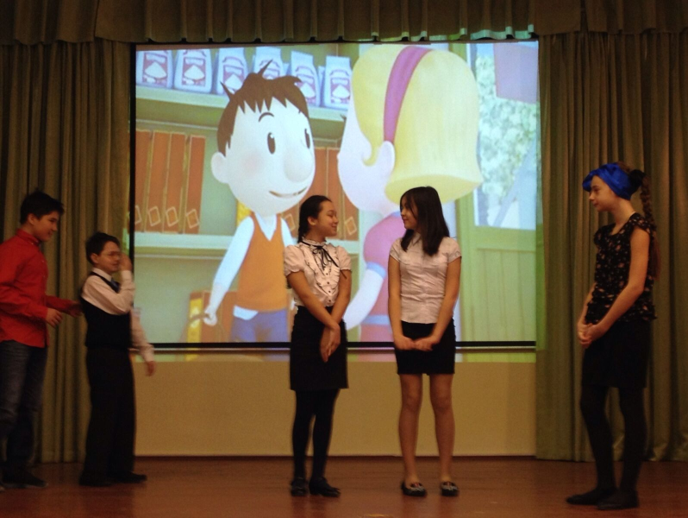
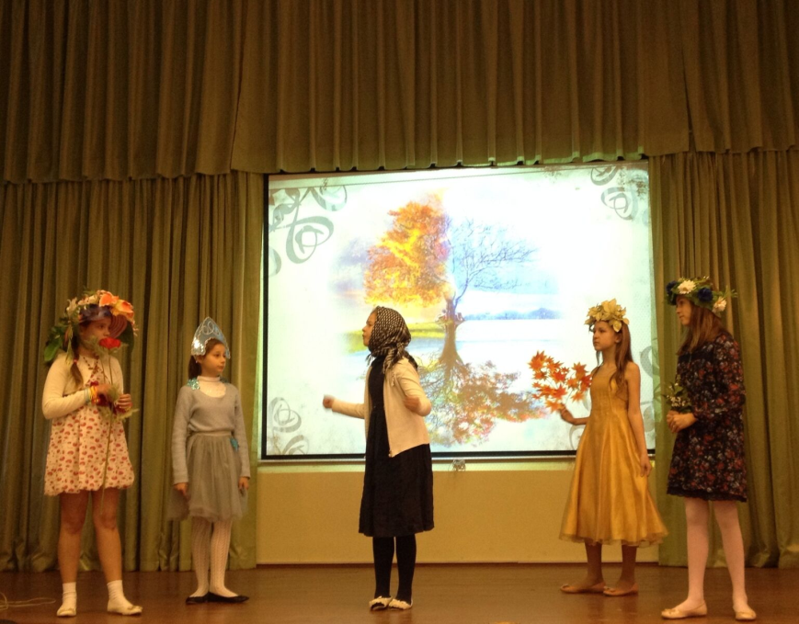
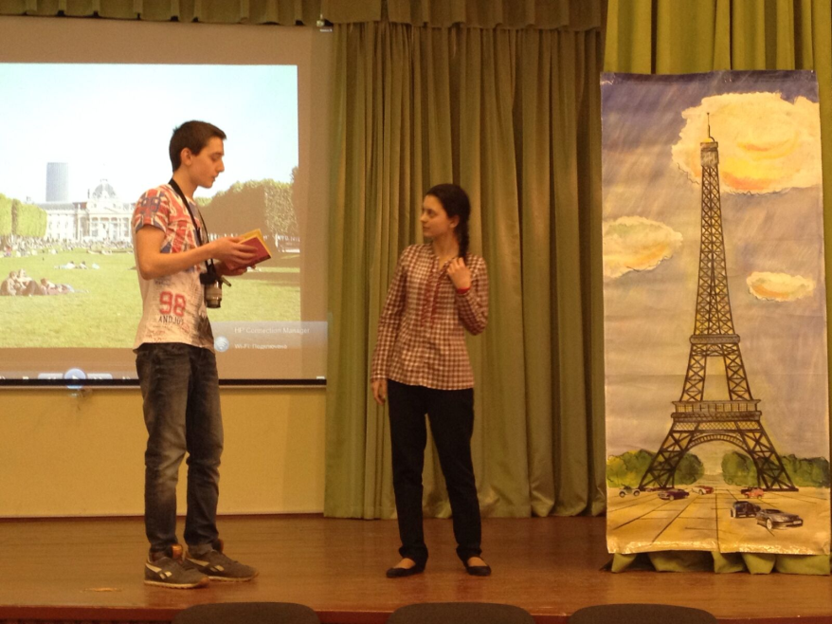
ГОРОДСКОЙ ТЕАТРАЛЬНЫЙ КОНКУРС

Slide 6
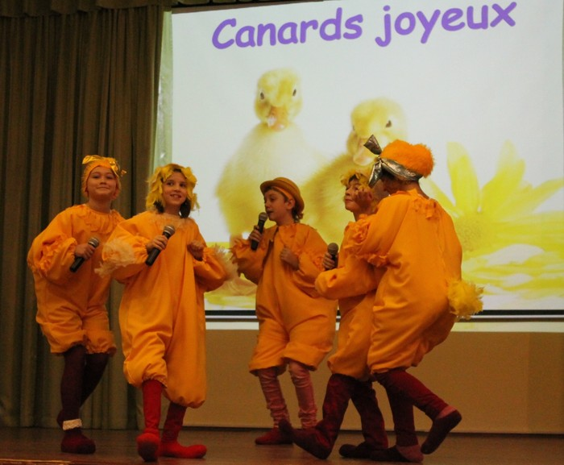
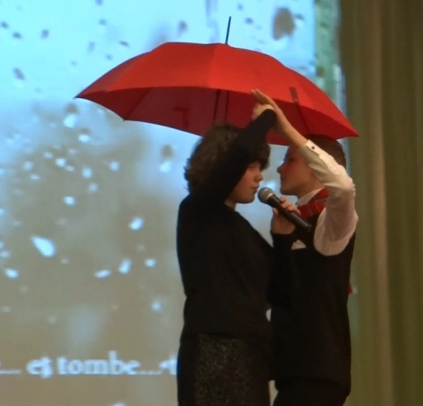
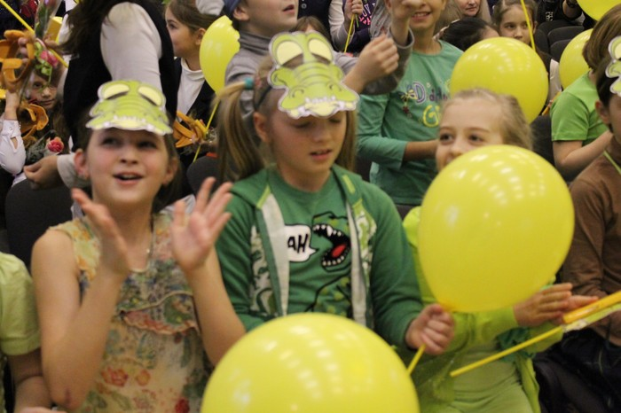
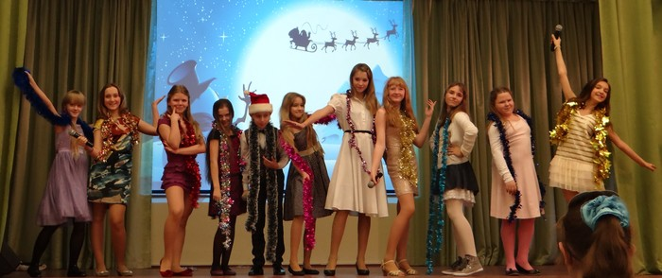
ГОРОДСКОЙ ФЕСТИВАЛЬ ФРАНЦУЗСКОЙ ПЕСНИ
"JE CHANTE, CHANTE, CHANTE..."
ДЛЯ УЧАЩИХСЯ 3-7 КЛАССОВ

Slide 7
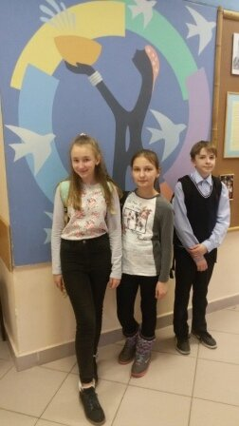
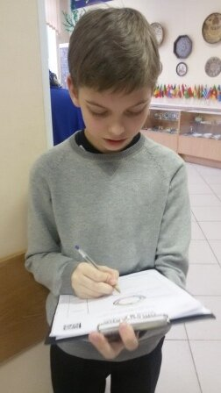
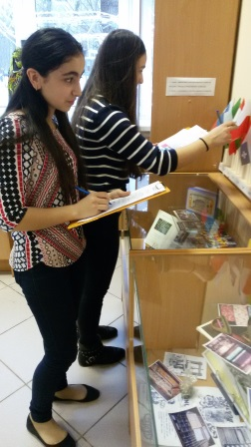
ИНТЕРАКТИВНЫЕ ОБУЧАЮЩИЕ ЭКСКУРСии В МУЗЕЕ ФРАНКОФОНИИ

Slide 8
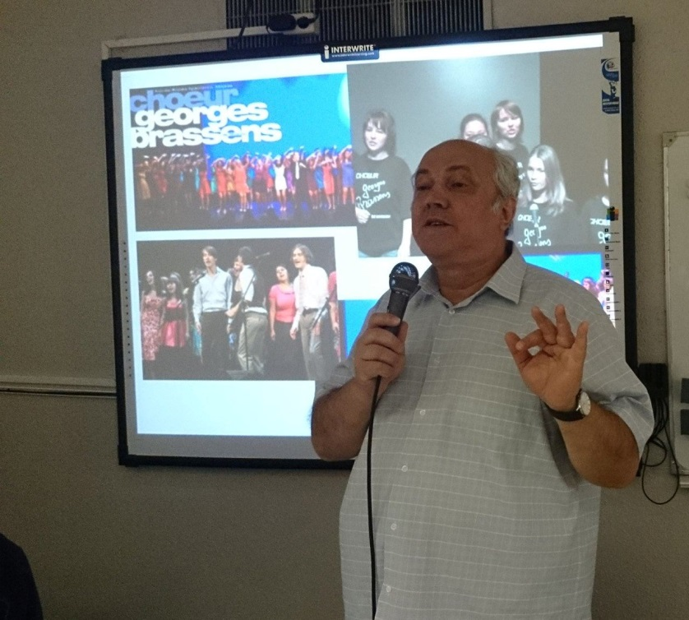
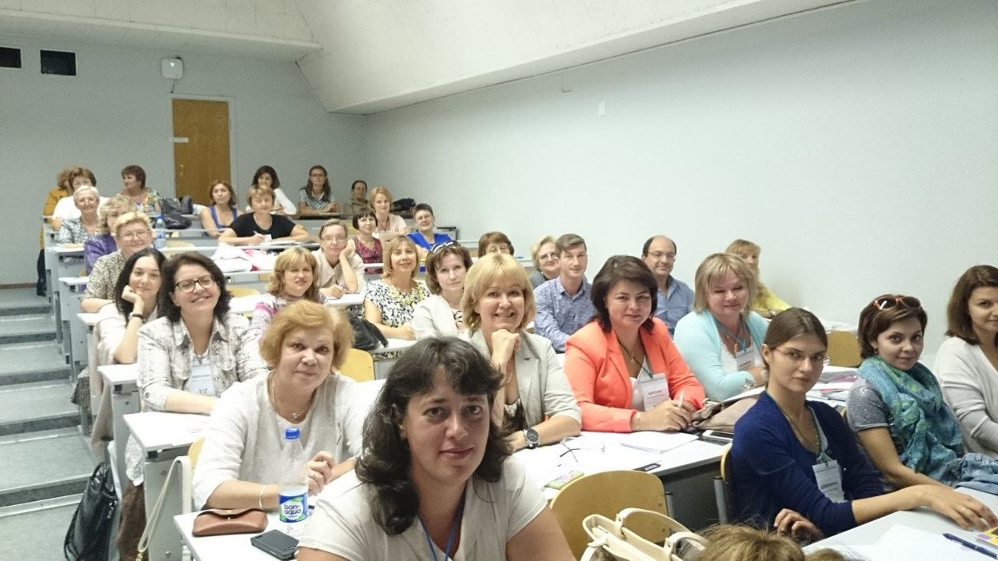
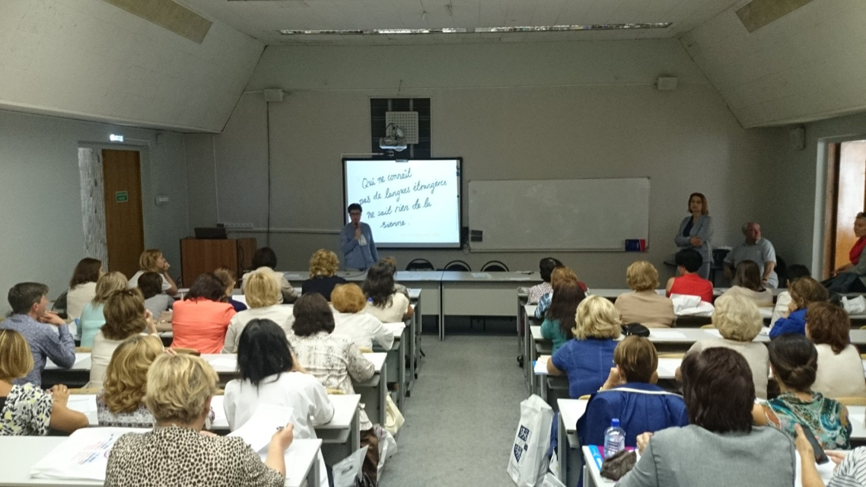
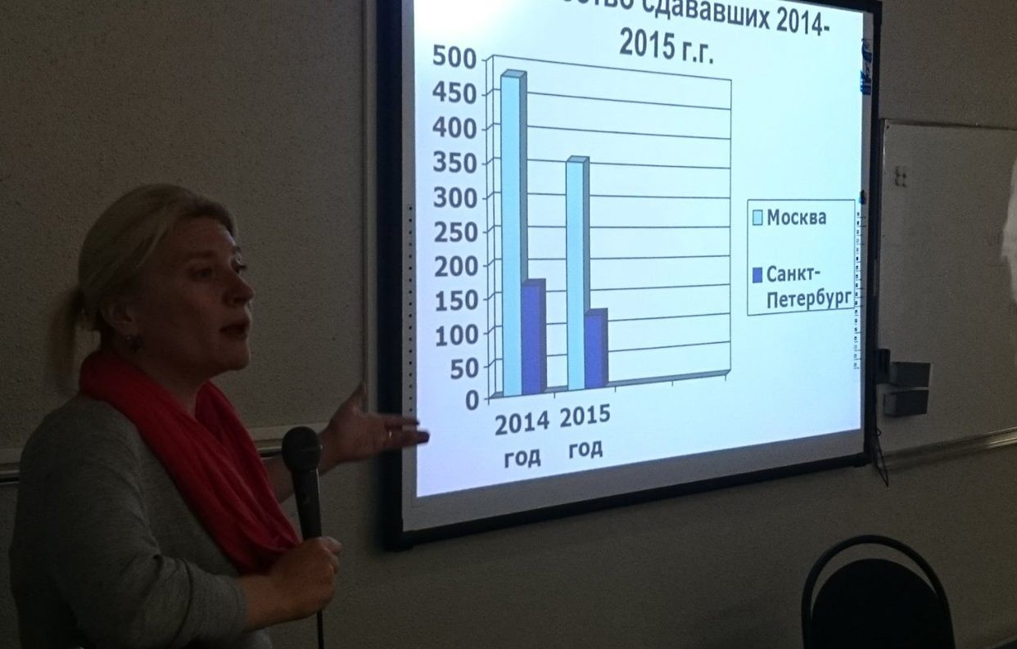
СЕМИНАРЫ, КРУГЛЫЕ СТОЛЫ, МАСТЕР_КЛАССЫ АССОЦИАЦИИ ДЛЯ УЧИТЕЛЕЙ ФРАНЦУЗСКОГО ЯЗЫКА

Slide 9
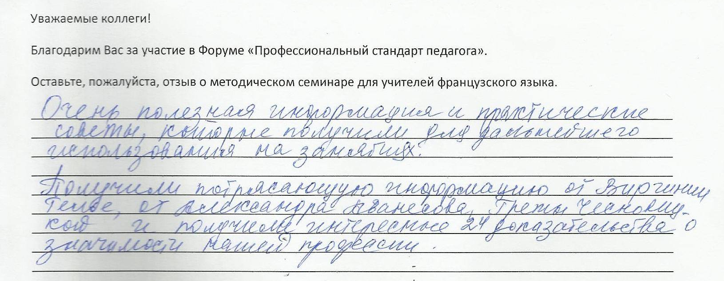

Slide 11
Метапредметная олимпиада «Московский учитель»
Городской методический центр и Центр педагогического мастерства
Цель – поддержка деятельности талантливых педагогов, которые обладают всеми необходимыми компетенциями для достижения высоких образовательных результатов учащихся.
Задания олимпиады нестандартны и предполагают знание учителем своего предмета в его связи с другими учебными предметами, умение формировать универсальные учебные действия школьников и обучать ребят на основе фундаментальных межпредметных понятий.

Slide 13
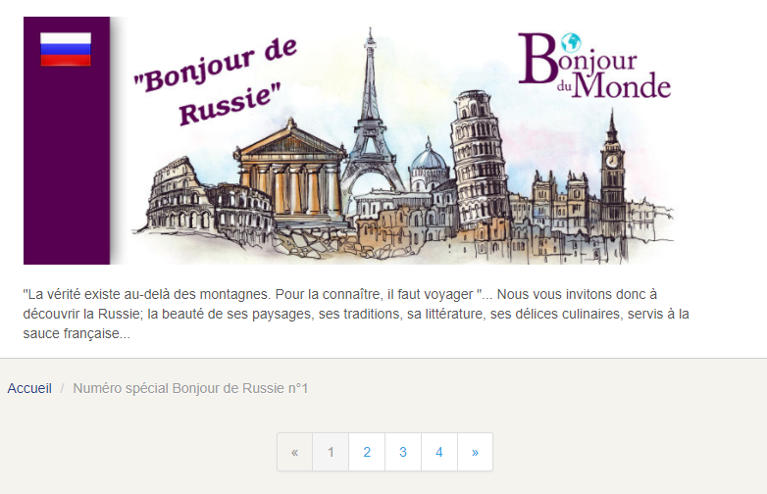
Проект-конкурс “Bonjour de Russie”
.

Slide 15
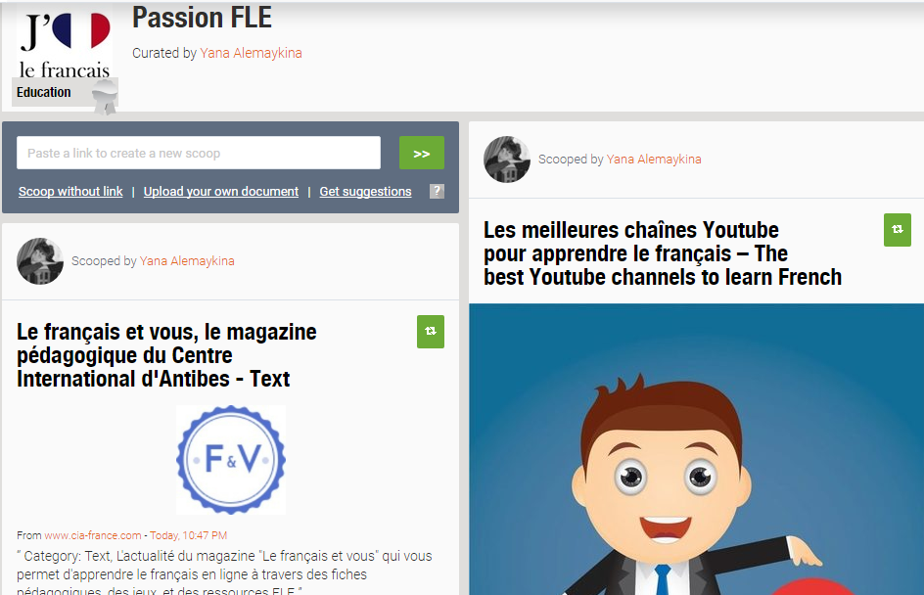

Slide 16
